Slide 1






PROJET DE MACHINE LEARNING
FRAUD DETECTION
Can you detect fraud from customer transactions?
Présenté par:
Supervisé par:
Mme Mously DIAW
M.Joo Young Véridique Gabriel DIOP
M.Cheikh THIOUB
Senior ML Engineer, Experte IA & MLOps, Founder @SenIA
Mlle Leslye Patricia NKWA TSAMO
Etudiants en ISEP2

Slide 2






PLAN
Introduction
I. Contexte et motivation
IV. Modélisation et évaluation
II. Base de données
V. Contraintes et perspectives
III. Prétraitement et rééchantillonnage
Conclusion
Page 02 sur 22

Slide 3
INTRODUCTION
La fraude est une utilisation illégale des informations de carte de crédit à l'insu du titulaire de la carte.
Comment fonctionne Vesta:
Lorsqu’un client effectue un achat sur un site e-commerce avec sa carte bancaire, le commerçant (ex. : Amazon, Orange, etc.) ne décide pas seul d’accepter ou de refuser la transaction. Il fait appel à des services tiers comme Vesta pour :
Analyser en temps réel la transaction,
Détecter les signaux faibles de fraude (adresse IP douteuse, device inconnu, écart inhabituel du montant, etc.),
Donner un score de risque ou une décision binaire (fraude ou pas),
Garantir le paiement en cas de fraude non détectée ,ce que Vesta appelle « Zero fraud liability » pour le commerçant.
Page 03 sur 22

Slide 4
I. Contexte et motivation (1/2)
Contexte général
Avec l’essor des paiements numériques, les entreprises font face à une recrudescence des fraudes en ligne, causant des pertes financières majeures.
Ces fraudes, souvent très difficiles à détecter, exploitent la complexité croissante des systèmes de détection. Les attaquants deviennent plus sophistiqués, rendant les méthodes traditionnelles de détection inefficaces..
Dans ce contexte, la société Vesta, spécialisée dans la prévention des fraudes, a mis à disposition un jeu de données anonymisé dans le cadre de la compétition IEEE-CIS Fraud Detection.
Le principal défi est lié à l’extrême déséquilibre des classes (environ 3 % de fraudes) : le modèle doit être suffisamment sensible pour capter les rares cas frauduleux tout en limitant les fausses alertes.
Page 04 sur 22

Slide 5





I. Contexte et motivation (2/2)
Objectifs de l’étude
Construire des modèles robustes capables d’identifier les cas de fraude malgré le déséquilibre
Optimiser les métriques adaptées à la sensibilité des classes minoritaires
Explorer différentes stratégies de rééchantillonnage pour maximiser la performance sans fausser la distribution des données.
Page 05 sur 22

Slide 6

II. BASE DE DONNEES (1/6)
Description des jeux de données
-Origine des données :
Deux datasets csv, transaction et identity fourni par Vesta dans le cadre de l’IEEE-CIS Fraud Detection.
Le fichier transaction.csv contient 590 540 transactions décrites par 394 variables, incluant le montant, le type de carte, des compteurs et des adresses.
Le fichier identity.csv contient 144 233 transactions décrites par 41 variables, incluant des informations additionnelles d’identité pour certaines transactions comme l’adresse IP,le système d’exploitation, le navigateur, etc.
Page 06 sur 22

Slide 7
II. BASE DE DONNEES (2/6)
Description des jeux de données
-Création du jeu de données :
Fusion des jeux (left join sur TransactionID)
Résultat : 590 540 lignes, 434 colonnes
Cela garantit que toutes les transactions sont conservées, même sans information d’identité
Tous les TransactionID de identity sont présents dans transaction (mais l’inverse n’est pas vrai)
La variable temporelle TransactionDT représente le nombre de secondes écoulées depuis un point fixe, couvrant une période d’environ 182 jours.
La variable cible isFraud indique si une transaction est frauduleuse (1) ou non (0). Les variables Vxxx représentent les scores attribués par Vesta aux transactions.
Page 07 sur 22

Slide 8
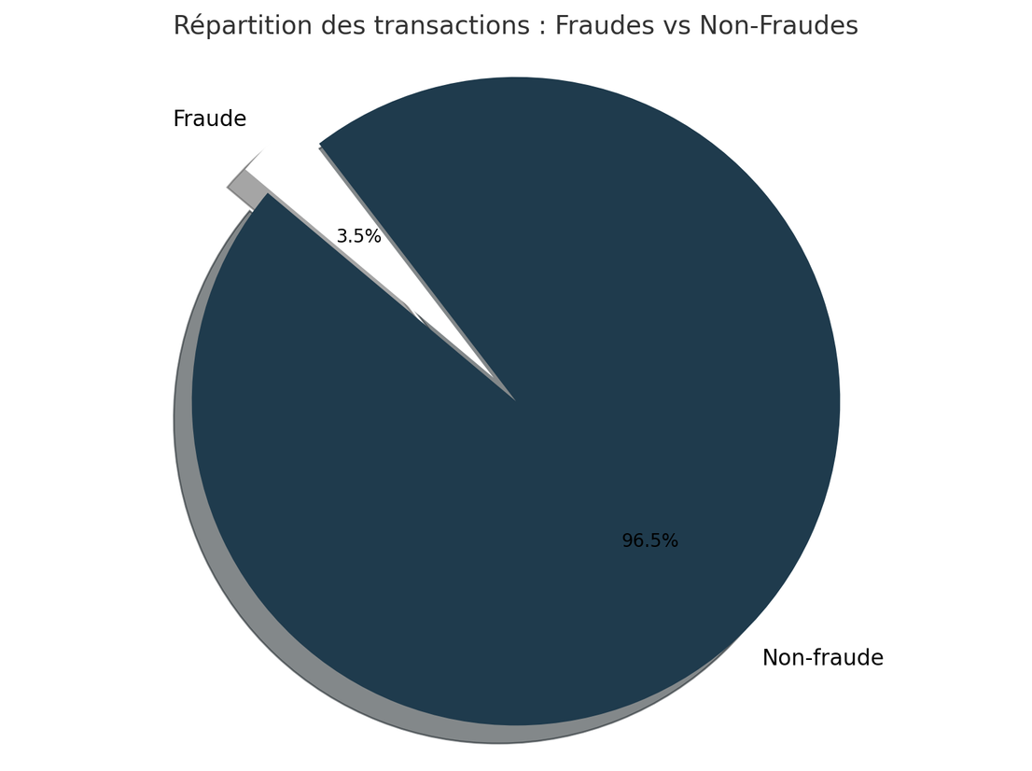
II. BASE DE DONNEES (3/6)
EDA
Environ 3% des transactions sont frauduleuses, ce qui met en évidence un fort déséquilibre.
Par ailleurs la majeure parties des variables présentent une corrélation faible entre elles, ce qui pourrait indiquer que chaque variable porte une information unique pour la détection de fraude.
Page 08 sur 22

Slide 9
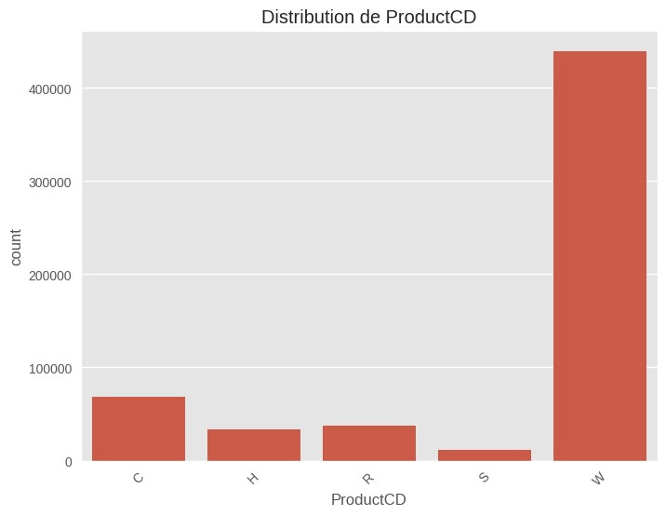
II. BASE DE DONNEES (4/6)
EDA
Distribution de ProductCD
-La catégorie W est largement dominante, avec plus de 400 000 transactions.
-Les catégories C, H, R et S sont nettement moins représentées.
-Cette répartition déséquilibrée pourrait influencer le comportement du modèle selon le type de produit.
Page 09 sur 22

Slide 10
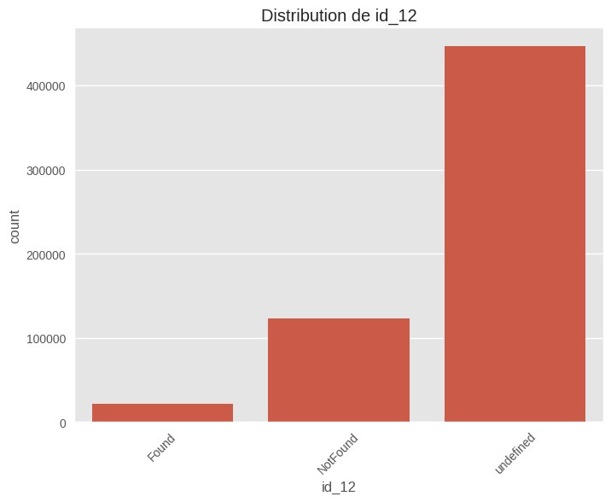
II. BASE DE DONNEES (5/6)
EDA
Distribution de id_12
-La variable id_12 présente trois modalités : Found, NotFound et undefined.
-La modalité undefined correspond aux valeurs manquantes, que nous avons imputées avec cette étiquette afin de les conserver tout en rendant la variable exploitable par les modèles.
On observe une forte dominance de la modalité undefined.
Page 10 sur 22

Slide 11
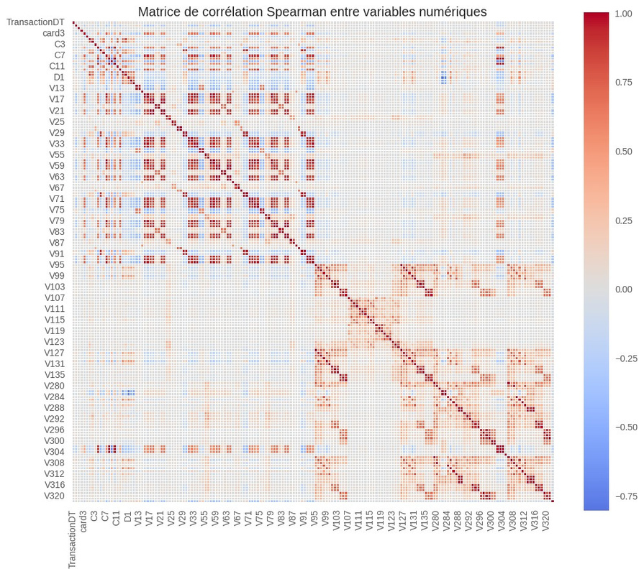
II. BASE DE DONNEES (6/6)
EDA
Matrice de correlation
Observations clés :
Présence de blocs homogènes, notamment parmi les variables V1 à V320, suggérant une structure interne (groupes de variables corrélées).
Faibles corrélations entre les variables temporelles (ex. : TransactionDT) et les autres.
Potentiel de réduction de dimensionnalité ou de groupement de variables fortement corrélées pour éviter la redondance.
Page 11 sur 22

Slide 12
III. Prétraitement et rééchantillonnage(1/5)
Prétraitement
ENCODING & STANDARDIZATION
Encodage des variables catégorielles
Les variables catégorielles, comme le type de carte et le domaine ont été transformées en variables numériques à l'aide de l'encodage one-hot. Cela permet aux modèles d’interpréter ces informations tout en conservant leur impact sur la prédiction des fraudes.
Traitement des valeurs manquantes et standardisation
Les variables ayant plus de 15% de valeurs manquantes ont été supprimées. Les valeurs manquantes des variables numériques ont été imputées par la médiane et celle des variables catégorielles, par le mode afin d'éviter toute perte d'information. Par ailleurs, les variables numériques ont été standardisées pour garantir qu’elles aient une échelle comparable et optimiser ainsi les performances des modèles.
Page 12 sur 22

Slide 13
III. Prétraitement et rééchantillonnage(2/5)
ACP
La quantité de variables va rapidement poser problème. D’autant plus que beaucoup donner des informations semblables pouvant être interprétées de la même façon.
Il était alors nécessaire de réduire la dimension de notre jeu de données tout en concernant le maximum de la variabilité des colonnes concernées.
L'ACP a donc été utilisé pour réduire l'ensemble des colonnes concernant les scores attribué au score,c'est à dire de V1 à V338.
Page 13 sur 22

Slide 14
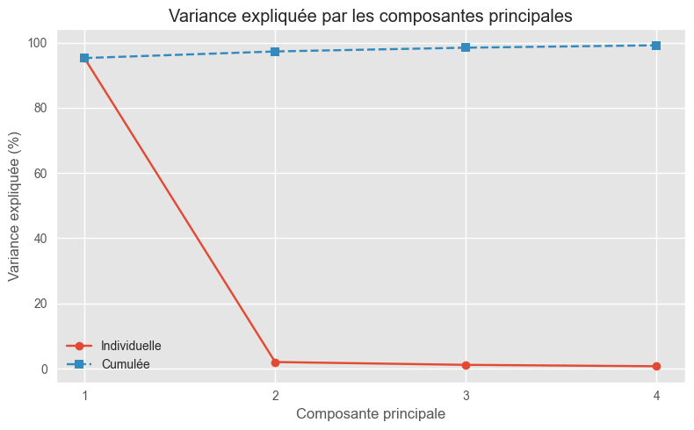
III. Prétraitement et rééchantillonnage(3/5)
ACP
Le critère qui a permit de choisir le nombre de variables principales à conserver est la proportion des variances que nous avons expliqué.
Ainsi en considérant 99% de variance, nous avons atteint 5 composantes principales.
Page 14 sur 22

Slide 15
III. Prétraitement et rééchantillonnage(4/5)
Rééchantillonage
Objectif du rééchantillonnage:
Gérer le déséquilibre extrême entre transactions normales et frauduleuses.
Permettre au modèle d’apprendre à reconnaître les fraudes malgré leur rareté.
Éviter que le modèle n’apprenne à tout prédire comme « non frauduleux ».
Page 15 sur 22

Slide 16
III. Prétraitement et rééchantillonnage(5/5)
Rééchantillonage
Pourquoi SMOTE ?
SMOTE (Synthetic Minority Over-sampling Technique) génère de nouvelles instances synthétiques de la classe minoritaire (fraude).
Évite la simple duplication des exemples existants : meilleure généralisation.
Réduit le surapprentissage, mais surtout utile avec des modèles complexes.
Facilite l’entraînement de modèles plus sensibles aux fraudes sans trop impacter la précision globale.
Page 16 sur 22

Slide 17
IV. Modélisation et évaluation(1/3)
Modèles testés
Dans cette étude, plusieurs modèles ont été testés pour comparer leurs performances en détection de fraude.
Sans rééchantillonnage, nous avons testé :un modèle de base (Dummy Classifier) pour établir une référence minimale, le classifieur naïf bayésien, la régression logistique, le random forest, le LIGHTGBM et XGBOOST
Avec la technique SMOTE, nous avons enrichi l’échantillon minoritaire avant d’entraîner quelques modèles comme régression logistique, Random Forest, LightGBM, XGBOOST, les arbres de décisions et CATBOOST.
L’objectif est d’évaluer l’impact du rééchantillonnage sur les performances et d’identifier le modèle le plus adapté à ce problème très déséquilibré.
Page 17 sur 22

Slide 18
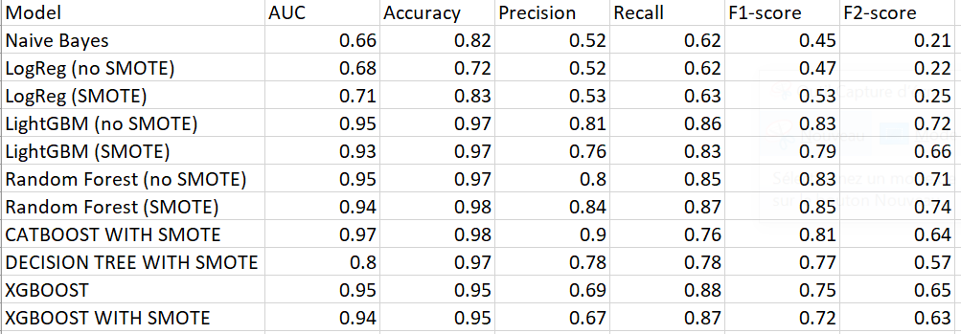
IV. Modélisation et évaluation(2/3)
Résultats comparatifs
Page 18 sur 22

Slide 19


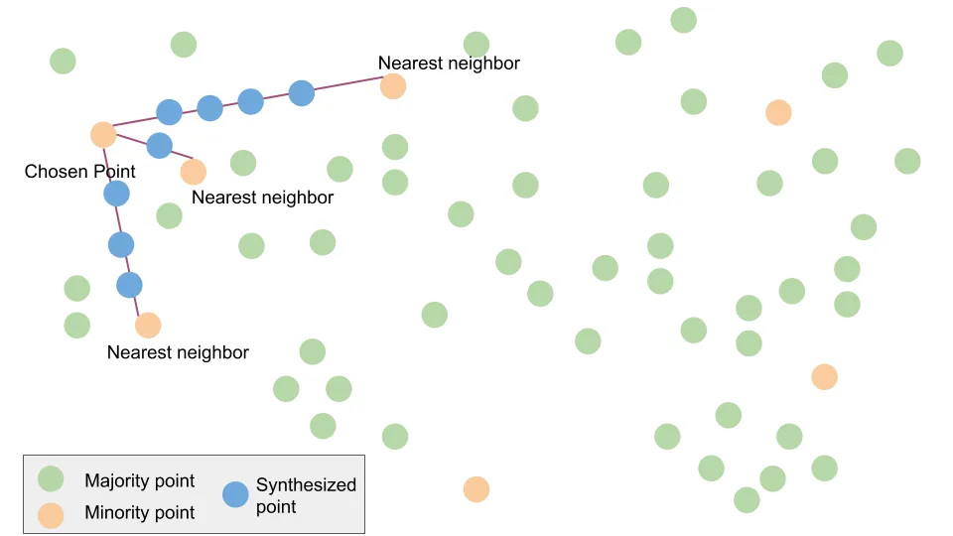
IV. Modélisation et évaluation(3/3)
Meilleur modèle
Après évaluation, le modèle Random Forest avec SMOTE ressort comme le meilleur compromis :
F2-score élevé : 0.74, montrant une forte capacité à détecter les fraudes avec peu de faux négatifs.
Rappel : 0.87 . Ainsi le modèle capte bien les cas rares de fraude.
Bonne AUC : 0.94, confirmant une bonne séparation entre classes.
Il surpasse les autres modèles sur l’équilibre entre performance globale et détection de la classe minoritaire.
Page 19 sur 22

Slide 20

V. Limites et perspectives(1/2)
Temps de calcul (SMOTE sur grand jeu de données, KNN imputer)
Données pseudonymisées: Les variables sont codées de manière anonyme (ex : V1, V2, id_12, C1, D7, M3…), sans description.
Conséquence : Difficile de comprendre le sens des variables donc implique une limitation dans l’interprétabilité du modèle.
Méthodes de traitement de données surtout dans la gestion des valeurs manquantes
Page 20 sur 22

Slide 21
V. Limites et perspectives(2/2)
Perspectives
Ajout de données externes (géolocalisation, historique)
Meilleure gestion des valeurs manquantes
Utilisation de techniques d’explicabilité (SHAP, LIME)
Autres techniques de rééchantillonnage tel que SMOTE+ENN
Mise en place d’une plateforme liée à une API
Page 21 sur 22

Slide 22
Conclusion
Page 22 sur 22

Slide 23
Merci de votre attention

